Slide 1
Тэма: Савецкая Расія, Польшча і Германія ад Генуэзскай да Маскоўскай канферэнцыі. 1. Пачатковы этап Генуэзскай канферэнцыі. 2. Падпісанне рапальскага дагавора і завяршэнне канферэнцыі. 3. Польская дыпламатыя ў барацьбе з “германа-расійскімі геапалітычнымі ціскамі” ў 1922 г. 4. Маскоўская канферэнцыя па раззбраенню.

Slide 2
Літаратура
Загладин, Н.В. История успехов и неудач советской дипломатии / Н.В. Загладин. – М.: Международные отношения, 1990.
Ольшанский, П.Н. Рижский договор и развитие польско-советских отношений. 1921–1924 / П.Н. Ольшанский. – М.: Наука, 1974.
Мезга, Н.Н. В тисках Рапалло: германский фактор в польско-советских отношениях 1921–1926 годов / Н. Н. Мезга. – Гомель: УО «ГГУ им. Ф. Скорины», 2010.
Дубровко, Е. Н. Вопрос о восточных границах Поль-ши и позиция Великобритании на Генуэзской кон-ференции 1922 г. / Е.Н.Дубровко// Беларусь і сусе-дзі: шляхі фарміравання дзяржаўнасці, міжна-цыянальныя і міждзяржаўныя адносіны . – Гомель : ГДУ імя Ф. Скарыны, 2013. – Вып. 2. – С. 78–84.
Мезга, Н. Н. Советско-польские отношения 1921–1926: новый этап противостояния / Н. Н. Мезга. – Гомель: ГГУ им. Ф. Скорины, 2019.

Slide 3
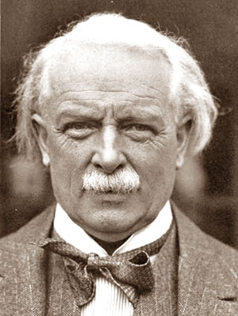
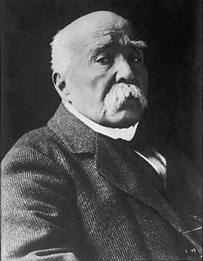
Генуэзская канферэнцыя.
Ініцыятары : Дэвід Ллойд Джордж
Жорж Клемансо
Мэта канферэнцыі: каардынацыя
дзеянняў па эканамічнаму аднаўленню Еўропы.
Асаблівасць канферэнцыі: упершыню на міжнародную канферэнцыю былі запрошаны пераможаная Германія і Савецкая Расія.
Асноўнае пытанне на канферэнцыі: «рускае пытанне» - вяртанне Расіяй даўгоў заходнім дзяржавам і выплата кампенсацыі за нацыяналізацыю.

Slide 4
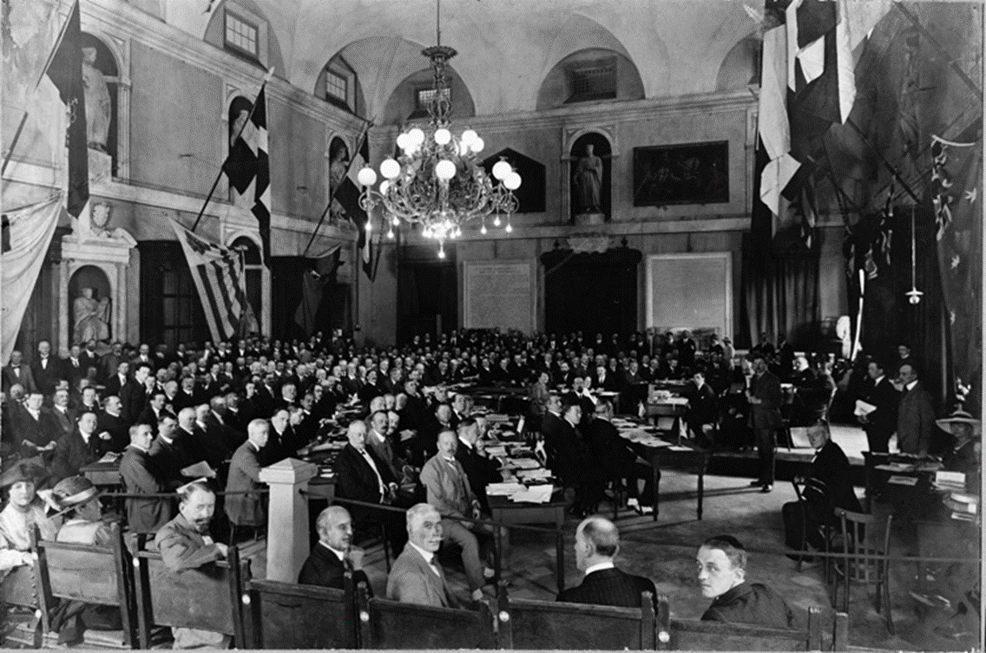
Адкрыццё Генуэзскай канферэнцыі 10 красавіка 1922 г. Удзельнічалі 29 краін і 5 брытанскіх дамініёнаў

Slide 5
1.Пытанне забеспячэння бяспекі Савецкая пазіцыя: Пазіцыя краін Антанты: усеагульнае і заключэнне калек- поўнае тыўнага дагавора раззбраенне аб ненападзенні
2.Рускае пытанне – узаемныя матэрыяль-ныя прэтэнзіі Савецкай Расіі і Антанты
Савецкая пазіцыя Пазіцыя краін Антанты
Прэтэнзіі Антанты Патрабавенне выпла-
адхіляюцца, сустрэч- ты даўгоў царскага і ча-
ныя патрабаванні совага ўрадаў, выплата
за ўрон, прычынены кампенсацыі за нацыя- інтэрвенцыяй налізацыю

Slide 6
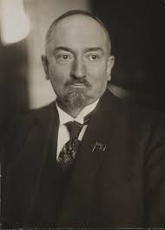
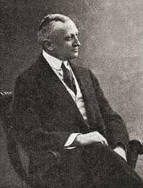
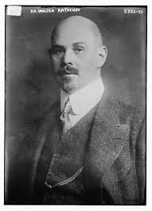
Міністры замежных спраў, кіраўнікі германскай, савецкай і польскай дэлегацый на Генуэзскай канферэнцыі
Вальтар Ратэнау
Георгій Чычэрын
Канстанты Скірмунт

Slide 7
Падпісанне Рапальскага дагавора 16 красавіка 1922 г. Савецкая дэлегацыя на чале з Г. Чычэрыным Германская дэлегацыя на чале з В. Ратэнау

Slide 8
Прычыны заключэння Рапальскага дагавора
Рапальскі дагавор, узмацненне міжнародных пазіцый Расіі і Германіі
Германія
Выйсці з міжнароднай ізаляцыі ў сувязі з Версальскім дагаворам і атрымаць саюзніка для бараць-бы з ім, выйсці на расійскі рынак, адраджаць ваенны патэнцыял
Савецкая Расія
Выйсці з міжнароднай ізаляцыі і раскалоць капіталістычны свет, сумесная барацьба з Версалем, адраджэнне эка-номікі і ваеннага патэнцыялу

Slide 9
Наступствы Рапальскага дагавора для савецка-польскіх адносін
Польская эліта і грамад-ства ацанілі дагавор як пагрозу ізаляцыі і геапалітычных ціскоў
Удзел Польшчы ў пратэсце краін Антанты супраць Рапала
Перапіска Г. Чычэрына і К. Скірмунта з узаемнымі абвінавачваннямі
Пагаршэнне польска-савецкіх адносін

Slide 10
Сродкі супрацьстаяння Польшчы расійска-германскіх ціскам
1. Заключэнне саюзаў, накіраваных супраць Германіі і Расіі (з Францыяй і Румыніяй).
2.Збліжэнне з малымі краінамі Усходняй Еўропы.
3.Спробы збліжэння то з Расіяй, то з Германіяй, каб убіць клін у адносіны паміж імі:
май – чэрвень 1922 г. – спробы збліжэння з Германіяй (пагадненне 15 мая, пачатак гандлёвых перамоў);
ліпень – верасень 1922 г. – з Савецкай Расіяй (візіты ў Варшаву М. Літвінава і Г. Чычэрына).

Slide 11
Маскоўская канферэнцыя па раззбраенню.
Нота савецкага ўрада ад 12 чэрвеня 1922 г. урадам Польшчы, Фінляндыі, Эстоніі, Латвіі і Літвы – ініцыятыва склікання канферэнцыі.
Тактыка Польшчы: зацягванне склікання канферэнцыі (адказ толькі 9 ліпеня) са спасылкай на абмеркаванне дадзенага пытання Лігай Нацый, каб мець час распрацаваць агульную пазіцыю з Фінляндыяй, Эстоніяй, Латвіяй (у жніўні і верасні ў Таліне і Варшаве з гэтай мэтай адбыліся нарады ваенных экспертаў названых 4 краін, 8–9 кастрычніка міністры замежных спраў дамовіліся аб агульнай пазіцыі сваіх дэлегацый на канферэнцыі ў Маскве).

Slide 12
Маскоўская канферэнцыя па раззбраенню (2.12. – 12.12.1922).
Пазіцыя Савецкай Расіі:
-радыкальнае скарачэнне войскаў і ўзбраенняў на ¾;
-дагавор аб ненапа-дзенні ў адным пакеце з тэхнічным раззбраеннем;
-удзельнікі дагавора аб ненападзенні разрыва-юць саюзныя дагаворы з іншымі дзяржавамі.
Пазіцыя Польшчы, Фін-ляндыі, Эстоніі, Латвіі:
-раззбраенне з улікам рэгіянальнага размяшчэння дзяржаў;
-спачатку дагавор аб ненападзенні паміж удзельнікамі канферэнцыі, а затым тэхнічнае раззбраенне.
Зрыў канферэнцыі, далейшае пагаршэн-
не польска-савецкіх адносін

